Slide 1
Gradient-Descent Optimization Methods

Slide 2
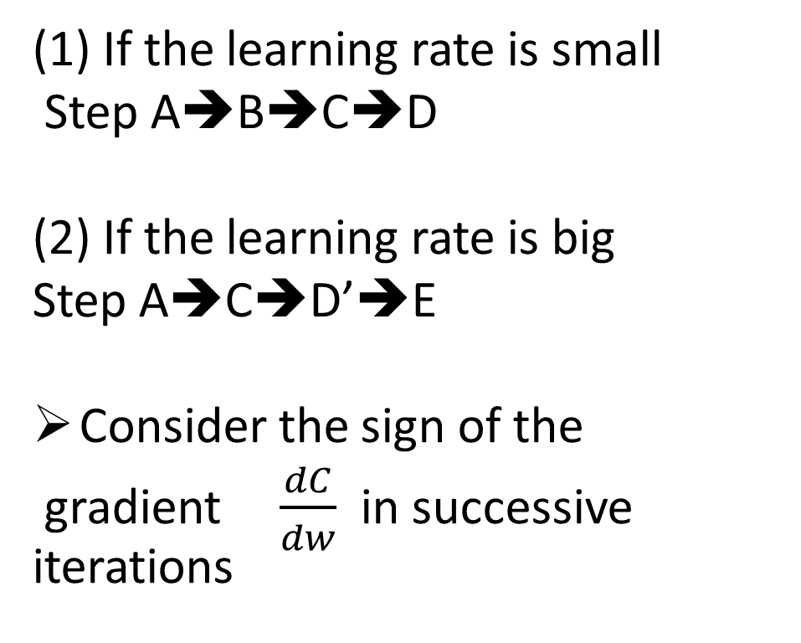
The cost function with one variable
(1) If the learning rate is small
Step A➔B➔C➔D
(2) If the learning rate is big
Step A➔C➔D’➔E
Consider the sign of the
gradient $\frac{dC}{dw}$ in successive iterations

Slide 3
Selecting the Learning Rate
𝑑f/𝑑x 方向及
絕對值大小

Slide 4
2dim Cost Function
Consider ∂𝐶/∂𝑤1 and
∂𝐶/∂𝑤2

Slide 5
Non-Convexity of Cost function
1-dim

Slide 6
Non-Convexity of Cost function

Slide 7
2-dim Cost Function
➔ Stochastic Gradient Descent (SGD)

Slide 8

(1) Method of Steepest Descent
Find u such that
$\min_{u}{\lim_{α→0}{L(x+αu)}}$
$∇_{u }L=u ․∇$x L=|u||L|cosθ
We choice
u=-𝛻x L
α: Learning rate

Slide 9
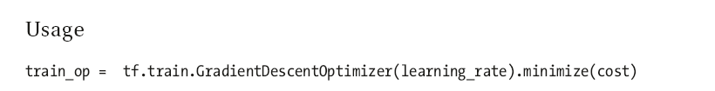
Tensorflow 1.x
Tensorflow 2.x
(1)
tf.compat.v1.train.GradientDescentOptimizer( learning_rate, use_locking=False, name='GradientDescent')
(2)
from tensorflow import keras
tf.keras.optimizers.SGD()
tf.keras.optimizers.SGD( learning_rate=0.01, momentum=0.0, nesterov=False, name='SGD', **kwargs)

Slide 10
Ex:

Slide 11


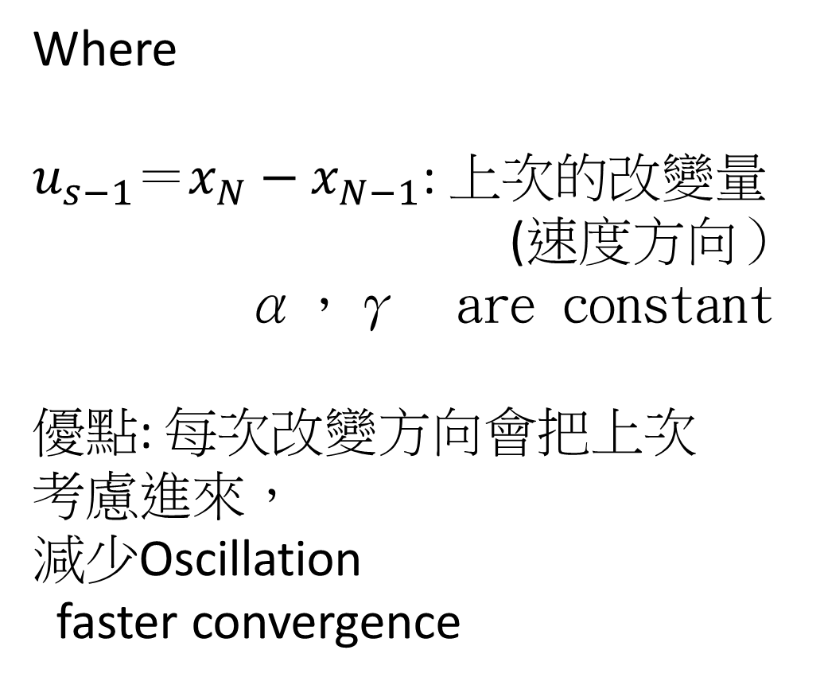
(2) Momentum
Where
$u_{s−1}$＝$x_{N}−x_{N−1}$: 上次的改變量
(速度方向）
α，γ are constant
優點: 每次改變方向會把上次
考慮進來，
減少Oscillation
faster convergence

Slide 12
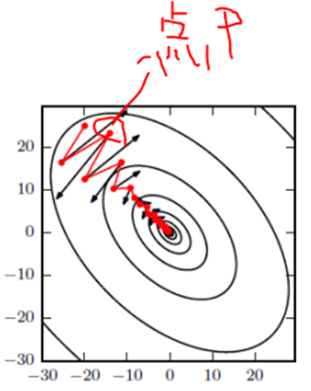
而由於動量積了歷史的梯度，
如點P前一刻的梯度與當前的梯度方向幾乎相反。
因此原本在P點原本要大幅徘徊的梯度，
主要受到前一時刻的影響，
而導致在當前時刻的梯度幅度減小。
直觀上講就是，
要是當前時刻的梯度與
歷史時刻梯度方向相似，
這種趨勢在當前時刻則會加強；
2. 要是不同，
前一刻的梯度與當前的梯度
方向幾乎相反，
則當前時刻的梯度方向減弱。

Slide 13
Tensorflow 1.x
train_op = tf.train.MomentumOptimizer(learning_rate=0.01,momentum=0.9).minimize(loss)
α=learing_rate
γ =mometum
Tensorflow 2.x
tf.keras.optimizers.SGD(learning_rate=0.01, momentum=0.9, nesterov=False, name='SGD', **kwargs)

Slide 14
Nesterov Accelerated Gradient (NAS)
nesterov項在梯度更新時做一個校正，避免前進太快，同時提高靈敏度。

Slide 15
Tensorflow 1.x
train_op =
tf.train.MomentumOptimizer(learning_rate=0.01,
momentum=0.9, use_nesterov=True).minimize
Tensorflow 2.x
tf.keras.optimizers.SGD(learning_rate=0.01, momentum=0.9, nesterov=True, name='SGD', **kwargs)

Slide 16
學習率(learning_rate)
前面的一系列的優化演算法有一個共同的特點，就是對於每一個參數都用相同的學習率進行更新。但是在實際應用中各個參數的重要性肯定是不一樣的，所以我們對於不同的參數要動態的採取不同的學習率，讓目標函數更快的收斂
自我調整參數的優化演算法
這類演算法最大的特點就是，每個參數有不同的學習率，在整個學習過程中自動適應這些學習率。

Slide 17
Adagrad
Adagrad 其實是對學習率進行了一個約束。
學習率逐參數的除以歷史梯度平方和的平方根，使得每個參數的學習率不同
歷史梯度大➔學習率小
歷史梯度小➔學習率大

Slide 18

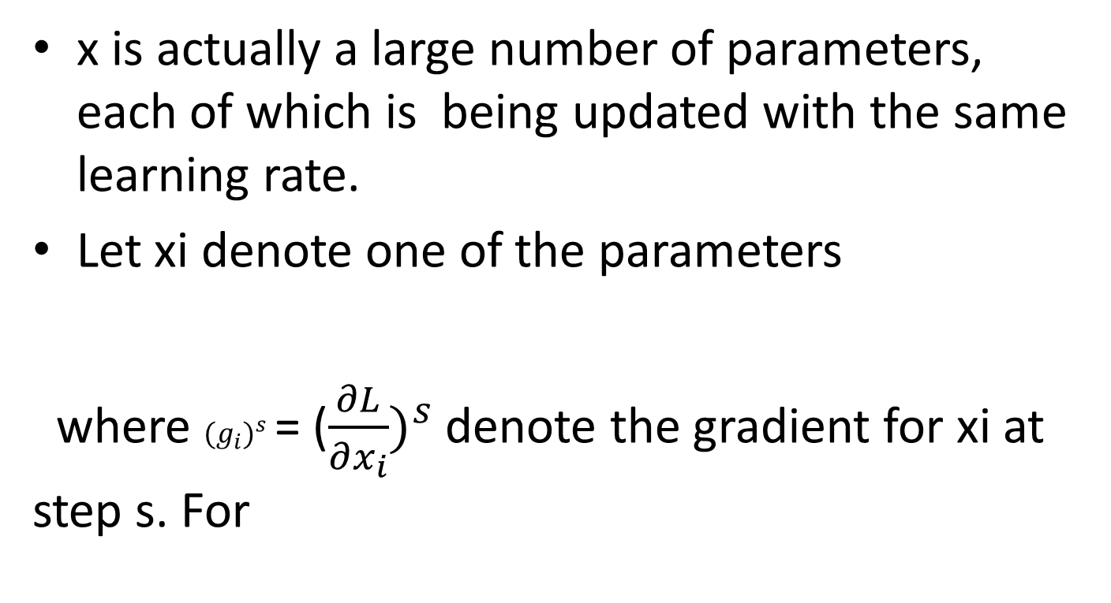
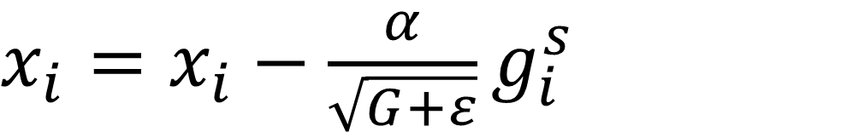
x is actually a large number of parameters, each of which is being updated with the same learning rate.
Let xi denote one of the parameters
where ${(g_{i})}^{s}$= ($\frac{∂L}{∂x_{i}})^{s}$denote the gradient for xi at step s. For
$x_{i}=x_{i}−\frac{α}{\sqrt{G+ε}}g_{i}^{s}$

Slide 19
Tensorflow 1.x
train_op = tf.train.AdagradOptimizer(learning_rate=0.01,initial_accumulator_value=0.01).minimize(cost)
Tensorflow 2.x
keras.optimizers.Adagrad(lr=0.01, epsilon=None)

Slide 20
Adagrad
優勢: 是它不需要對每個學習率手工地調節。而大多數演算法，只是簡單地使用一個相同地預設值如 0.1。
劣勢: 是他在分母上的項中積累了平方梯度和。
因為每次加入的項總是一個正值，所以累積的和將會隨著訓練過程而增大。因而，這會導致學習率不斷縮小，並最終變為一個無限小值——此時，這個演算法已經不能從資料中學到額外的資訊。

Slide 21
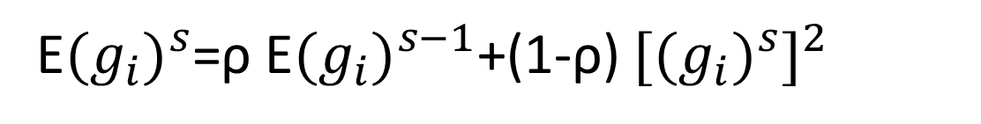
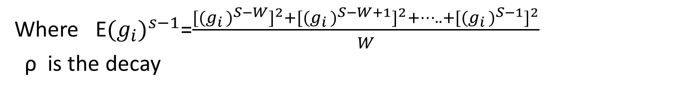
RMSProp(I)
這個演算法相當於在AdaGrad中引入了Momentum的慣性
over only the past W steps.
E${(g_{i})}^{s}$=ρ E${(g_{i})}^{s−1}$+(1-ρ) ${[(g_{i})}^{s}]^{2}$
Where E${(g_{i})}^{s−1}$=$\frac{[(g_{i })^{S−W}]^{2}+{[(g}_{i })^{S−W+1}]^{2}+….. +[(g_{i })^{S−1}]^{2}}{W}$
ρ is the decay
${(g_{i})}^{s} \text{= (}\frac{∂L}{∂x_{i}})^{s} \text{denote}$denote the gradient for xi at step s.

Slide 22

RMSProp(II)
RMS[gi]= SQRT( E${(g_{i})}^{s}+ε)$
這個優化器通常是訓練迴圈神經網路RNN的不錯選擇。

Slide 23
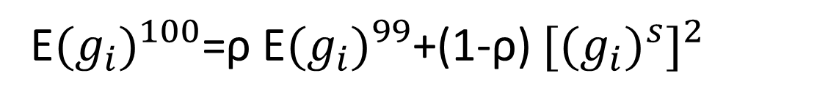
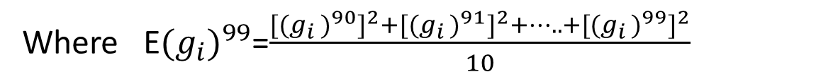
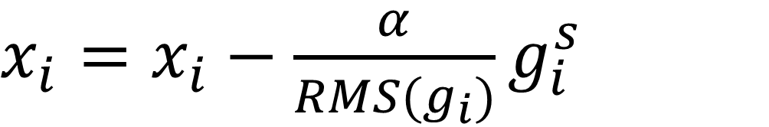
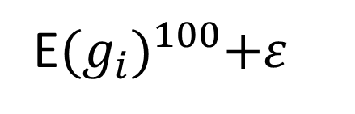
Example
Ex : s=100 ,w=10
RMS[gi]= SQRT( )
Where E${(g_{i})}^{99}$=$\frac{[(g_{i })^{90}]^{2}+{[(g}_{i })^{91}]^{2}+….. +[(g_{i })^{99}]^{2}}{10}$
E${(g_{i})}^{100}$=ρ E${(g_{i})}^{99}$+(1-ρ) ${[(g_{i})}^{s}]^{2}$
E${(g_{i})}^{100}+ε$
$x_{i}=x_{i}−\frac{α}{RMS(g_{i})}g_{i}^{s}$

Slide 24
Tensorflow 1.x
train_op = tf.train.RMSPropOptimizer(learning_rate=0.01, decay=0.9).minimize(loss)
Tensorflow 2.x
keras.optimizers.RMSprop(lr=0.001, rho=0.9, epsilon=None)

Slide 25
Adadelta(I)
Adadelta是對Adagrad的擴展，最初方案依然是對學習率進行自我調整約束，但是進行了計算上的簡化。
Adagrad會累加之前所有的梯度平方
Adadelta只累加固定大小的項，並且也不直接存儲這些項，僅僅是近似計算對應的平均值

Slide 26
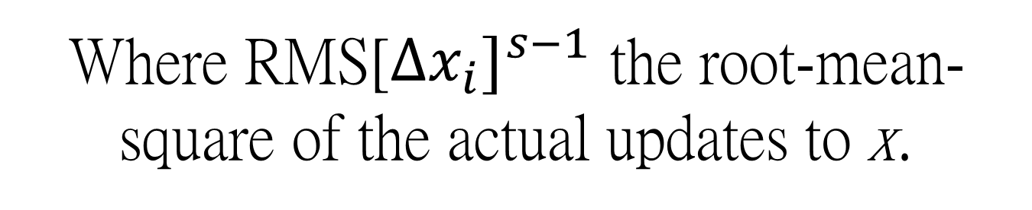
Where RMS[$∆x_{i}]^{s−1}$ the root-mean-square of the actual updates to x.
Adadelta(II)
#rho: The decay rate for adadelta
train_op = tf.train.AdadeltaOptimizer(learning_rate=1, rho=0.9).minimize(loss)

Slide 27
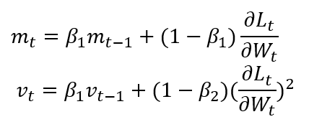
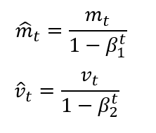
Adam
Adam Optimizer 其實可以說就是把前面介紹的Momentum 跟 AdaGrad這二種Optimizer做結合，
像Momentum一樣保持了過去梯度的指數衰減平均值，像Adam一樣存了過去梯度的平方衰減平均值，並對mt跟vt做偏離校正

Slide 28
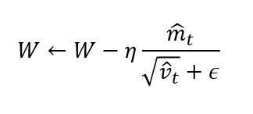
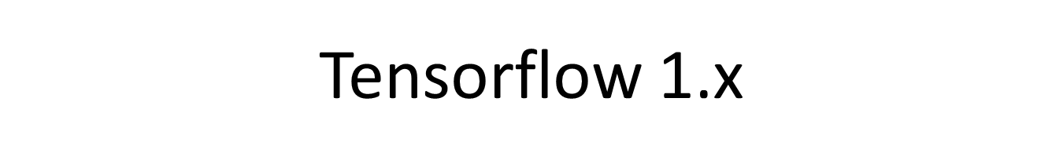
Adam 保留了 Momentum 對過去梯度的方向做梯度速度調整與Adam對過去梯度的平方值做learning rate的調整，再加上Adam有做參數的”偏離校正”，使得每一次的學習率都會有個確定的範圍，會讓參數的更新較為平穩。
# beta1: A float value or a constant float tensor.
# The exponential decay rate for the 1st moment estimates.
# beta2: A float value or a constant float tensor.
# The exponential decay rate for the 2nd moment estimates.
train_op = tf.train.AdamOptimizer(learning_rate=0.1, beta1=0.9, beta2=0.99).minimize(loss)

Slide 29
Ex1: Find min f(x)=x^2
import tensorflow as tf
import numpy as np
import matplotlib.pyplot as plt
TRAINING_STEPS=10
x=tf.Variable(tf.constant(9,dtype=tf.float32),name='x')
y=tf.square(x)
train_op=tf.train.GradientDescentOptimizer(0.2).minimize(y)
#實現梯度下降算法的優化器
with tf.Session() as sess:
sess.run(tf.global_variables_initializer())
for i in range(TRAINING_STEPS):
sess.run(train_op)
x_value=sess.run(x)
print(i+1, x_value)

Slide 30

Ex2: min f(x)=x^3+sin(10x)
Ex3 (2dim):min
實作此簡易方程式，最小值為(x,y)=(0,0)
Tensorflow去實作以下簡單的方程式在不同Optimizer所呈現的學習情
#train_step1 = tf.train.GradientDescentOptimizer(learning_rate = 0.35).minimize(output)
#train_step1 = tf.train.MomentumOptimizer(learning_rate = 0.03, momentum=0.9).minimize(output)
#train_step1 = tf.train.AdagradOptimizer(learning_rate = 2).minimize(output)
tf.train.RMSPropOptimizer(learning_rate=0.03, decay=0.9).minimize(loss)
train_step1 = tf.train.AdamOptimizer(learning_rate = 0.8).minimize(output)

Slide 31
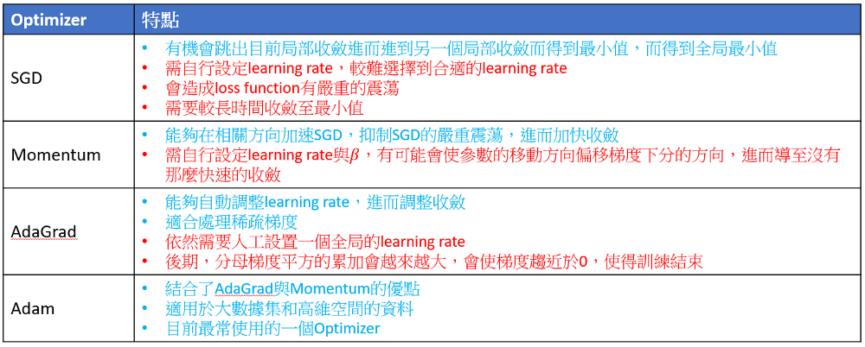
特點比較

